Slide 1
Taichu测试——bug复现
汇报人：邓思琪 朱君豪
导师：魏微
时间：2025.01.23

Slide 2
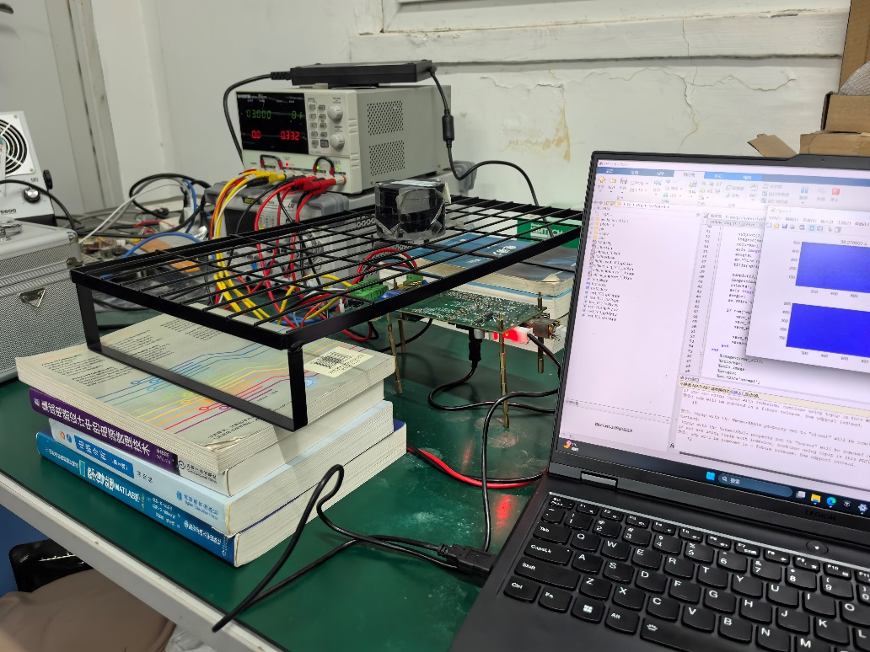
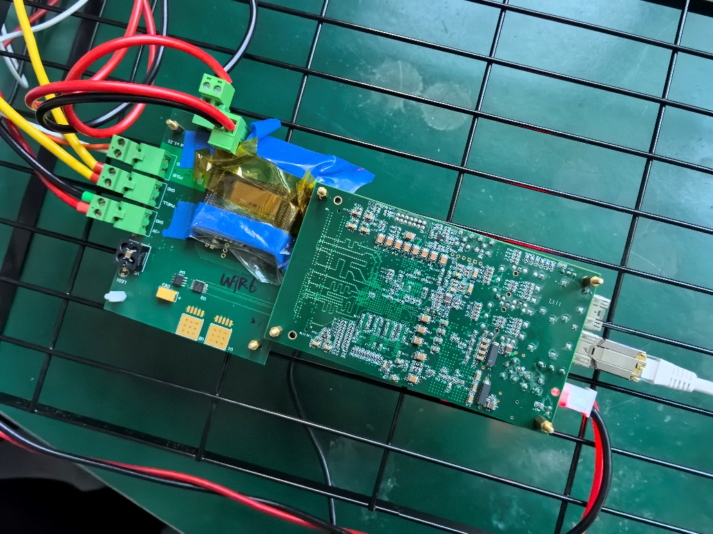
测试装置
放射源：Sr-90
放射源照射处

Slide 3
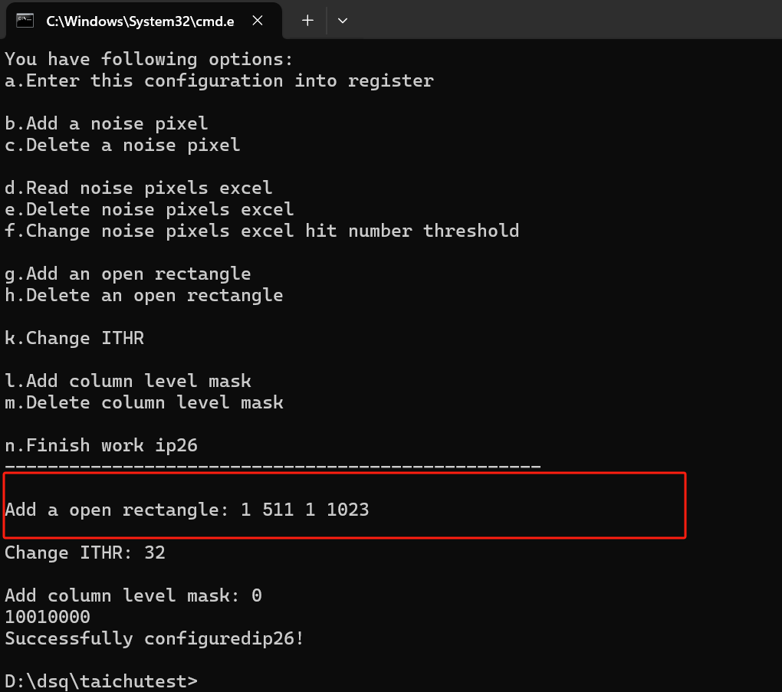
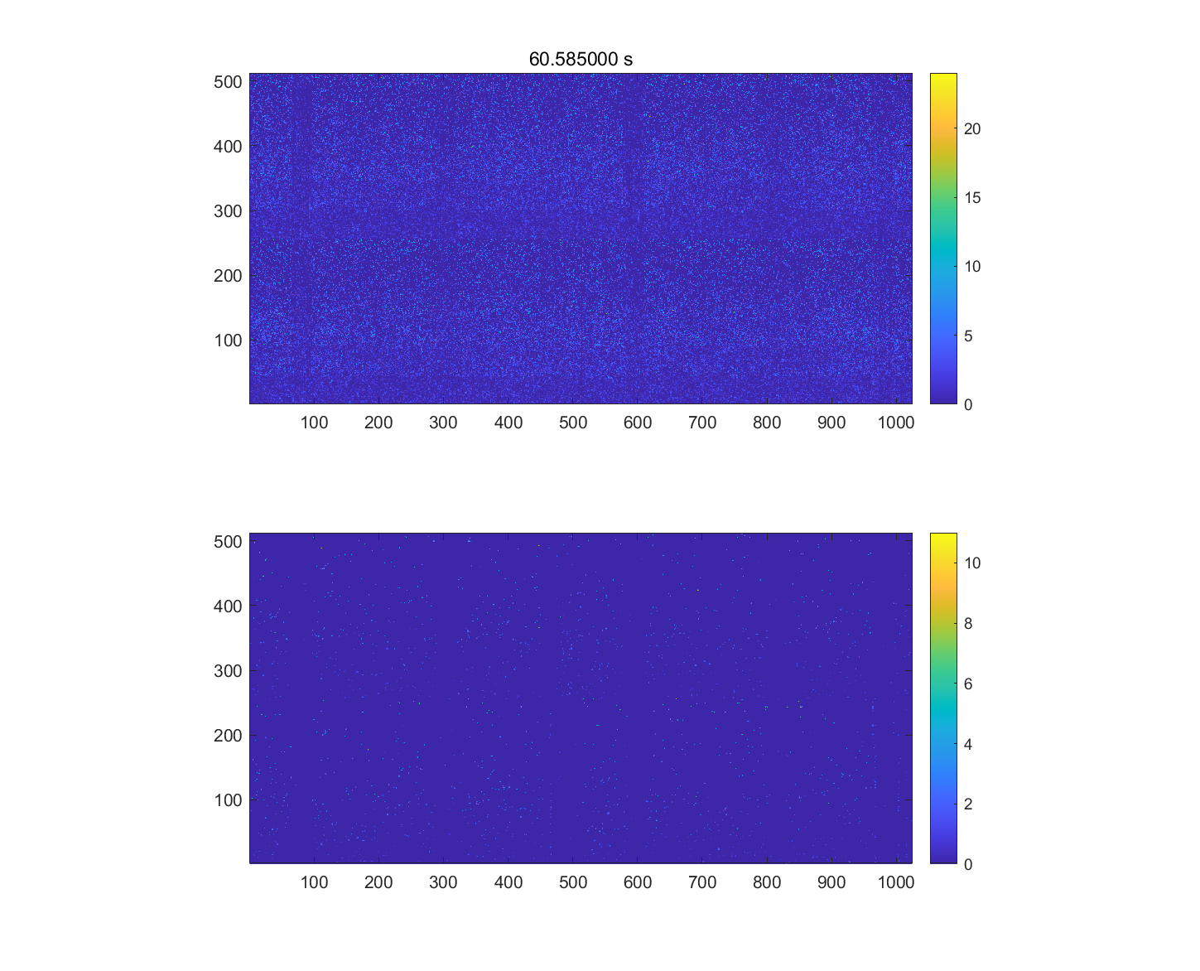
Python配置及Matlab取数
Python开窗配置：整张芯片
Matlab取数：
设置取数运行时间后循环取数，绘制每次取数后成像的积分图和瞬时图；
设置每间隔1min保存一张图像。
积分图
瞬时图

Slide 4
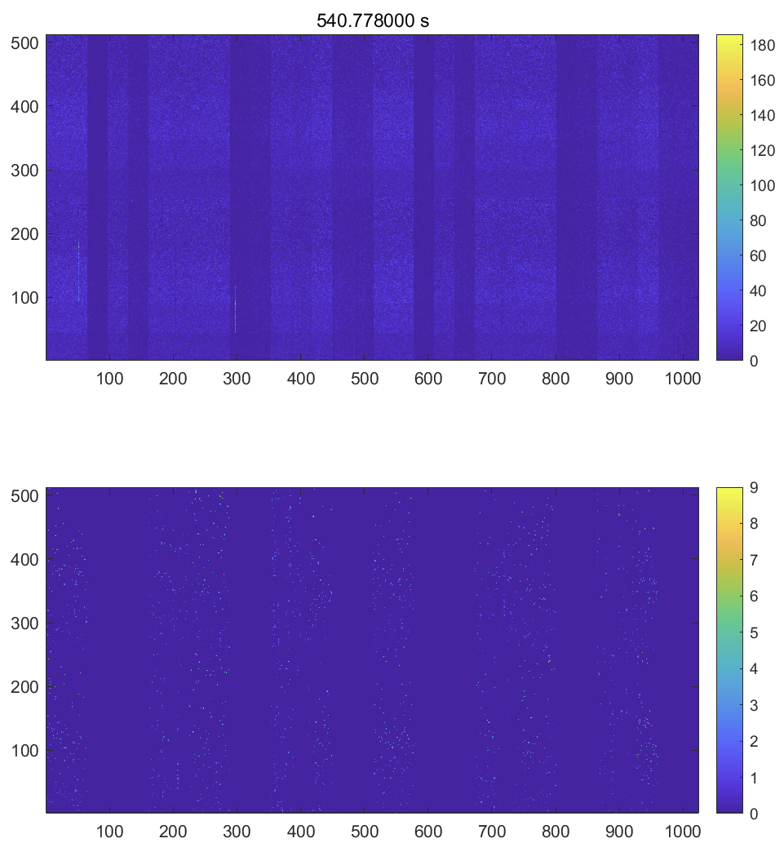
死区出现及变大时间点
测试方案：设置取数程序运行30min（3组全程有源照射）
多次测试：
30min_1：5min左右稳定出现，9min左右之后明显变大
30min_2：5min左右稳定出现，9min左右之后明显变大
30min_3：5min左右稳定出现，9min左右之后明显变大
随着时间的推移，死区的范围会越来越大，是受芯片运行时间影响还是放射源照射时间影响？

Slide 5
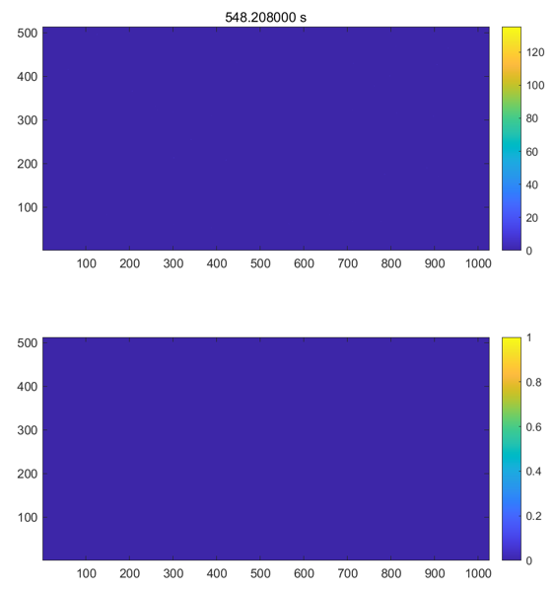
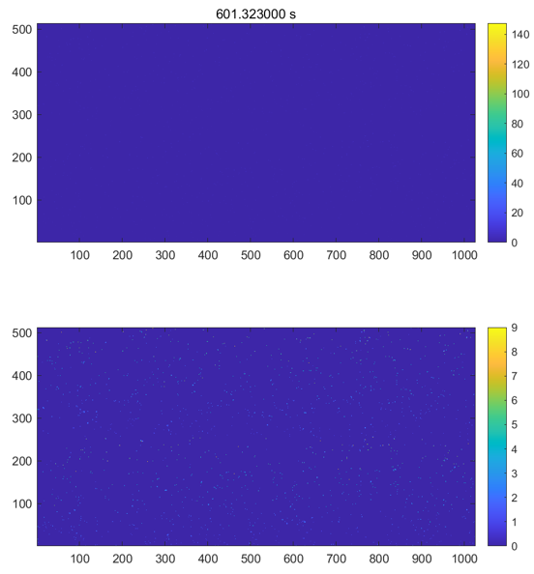
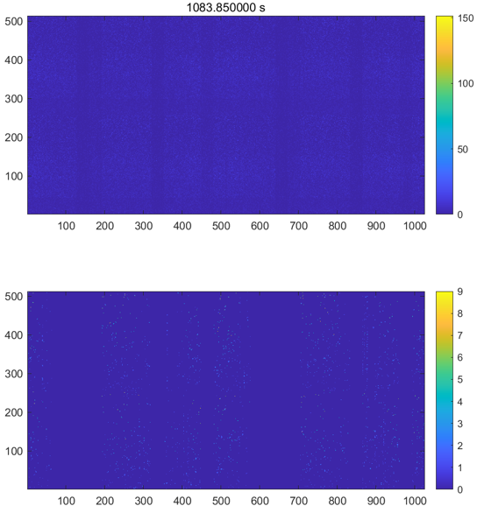
死区出现原因
测试方案：设置取数程序运行30min，前10min运行时无光，后20min有光照射
无光时：只有极个别像素被击中（噪声）；
刚有光时：瞬时图上能看到大量像素被击中且无明显死区，初步判断纯芯片无光运行时不会产生死区；
有光后：5~6min时瞬时图上能看到稳定死区，8~9min时死区已变大。死区稳定出现和扩大的时间节点与上一测试相同，说明死区的出现与放射源强相关。

Slide 6
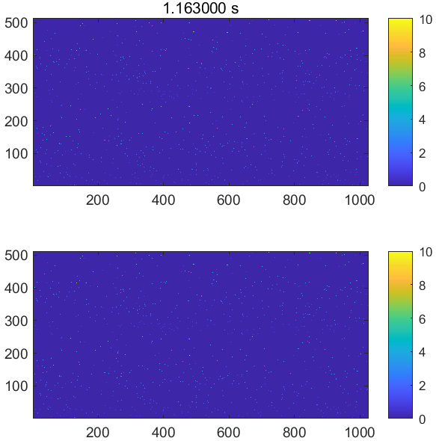
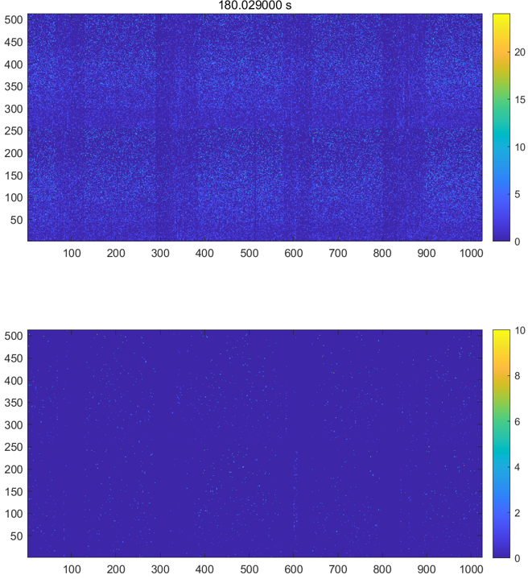
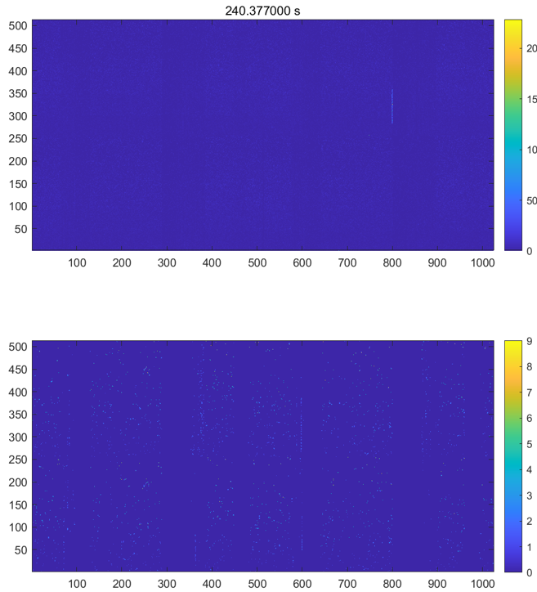
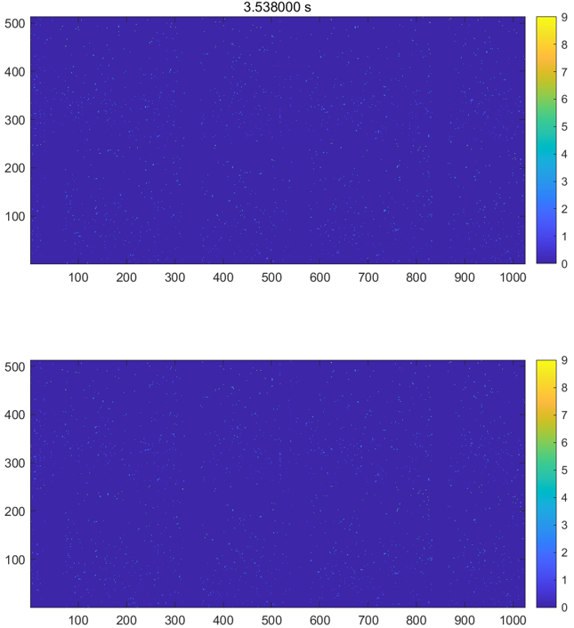
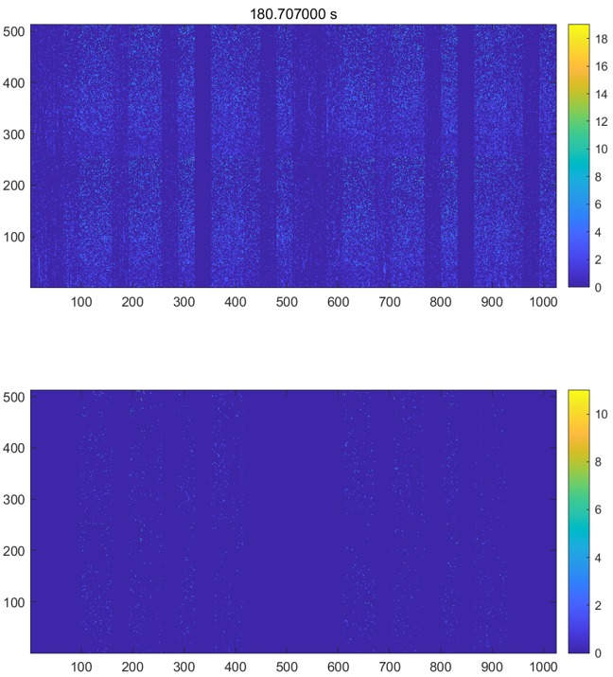
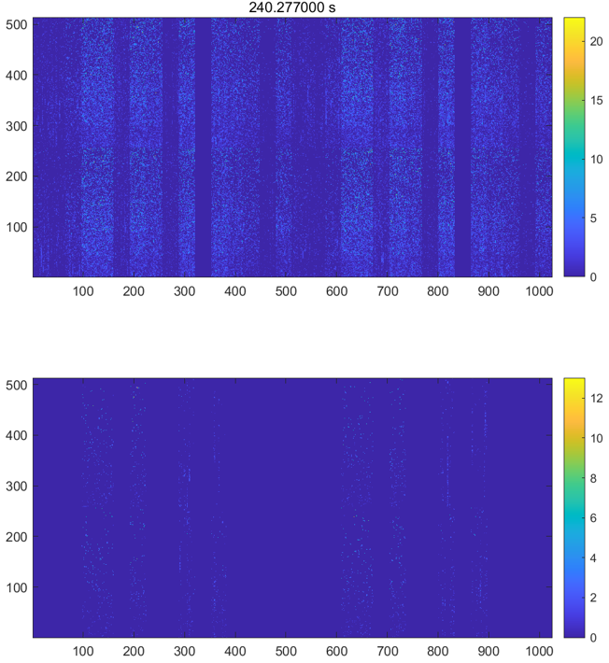
辐射强度的影响
刚照射
照射3min
照射4min
拿掉两本！
源离得越近即辐射强度越大，死区出现得越快且扩展得也越快。

Slide 7
结论
死区的出现与放射源的激发有关，纯芯片无放射源运行初步判断不会产生死区；
随着放射源照射时间的增加，死区范围会扩大；
辐射强度越大，死区出现得越快且扩展得也越快；
死区稳定出现及明显变大的时间点基本固定，但死区的位置并不固定。

Slide 8
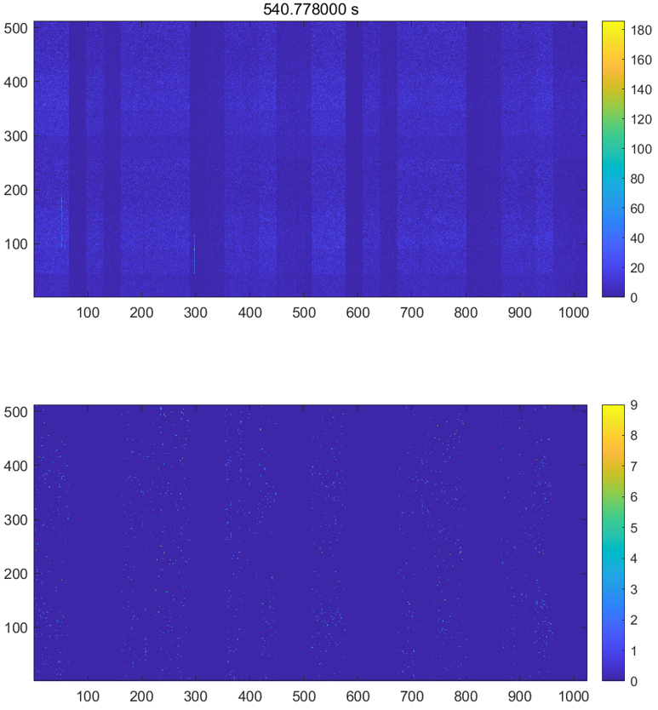
存在问题
对于芯片的击中图像，沿列方向画一条中线，整体上看中线两边的分布几乎一致（非对称分布，如第300列对应第812列）。但噪声的出现并不满足这个分布，这似乎又说明中线两边的响应并不一致？（以右图为例）

Slide 10
